Slide 1

KÖZÖSSÉGI BEFOGADÁS LELKIISMERETI OKOKBÓL
2024. október 08.

Slide 2

MIÉRT IS VANNAK NAGY INTÉZMÉNYEK?
SOKSZÁZ ÉVES GONDOLAT
MI ÉS ŐK
ÓSZÖVETSÉG – NE ÁTKOZD A NÉMÁT, NE TÉGY AKADÁLYT A VAK ÚTJÁBA…
ÚJSZÖVETSÉG – NEM Ő VÉTKEZETT, NEM IS A SZÜLEI…

Slide 3


Slide 4
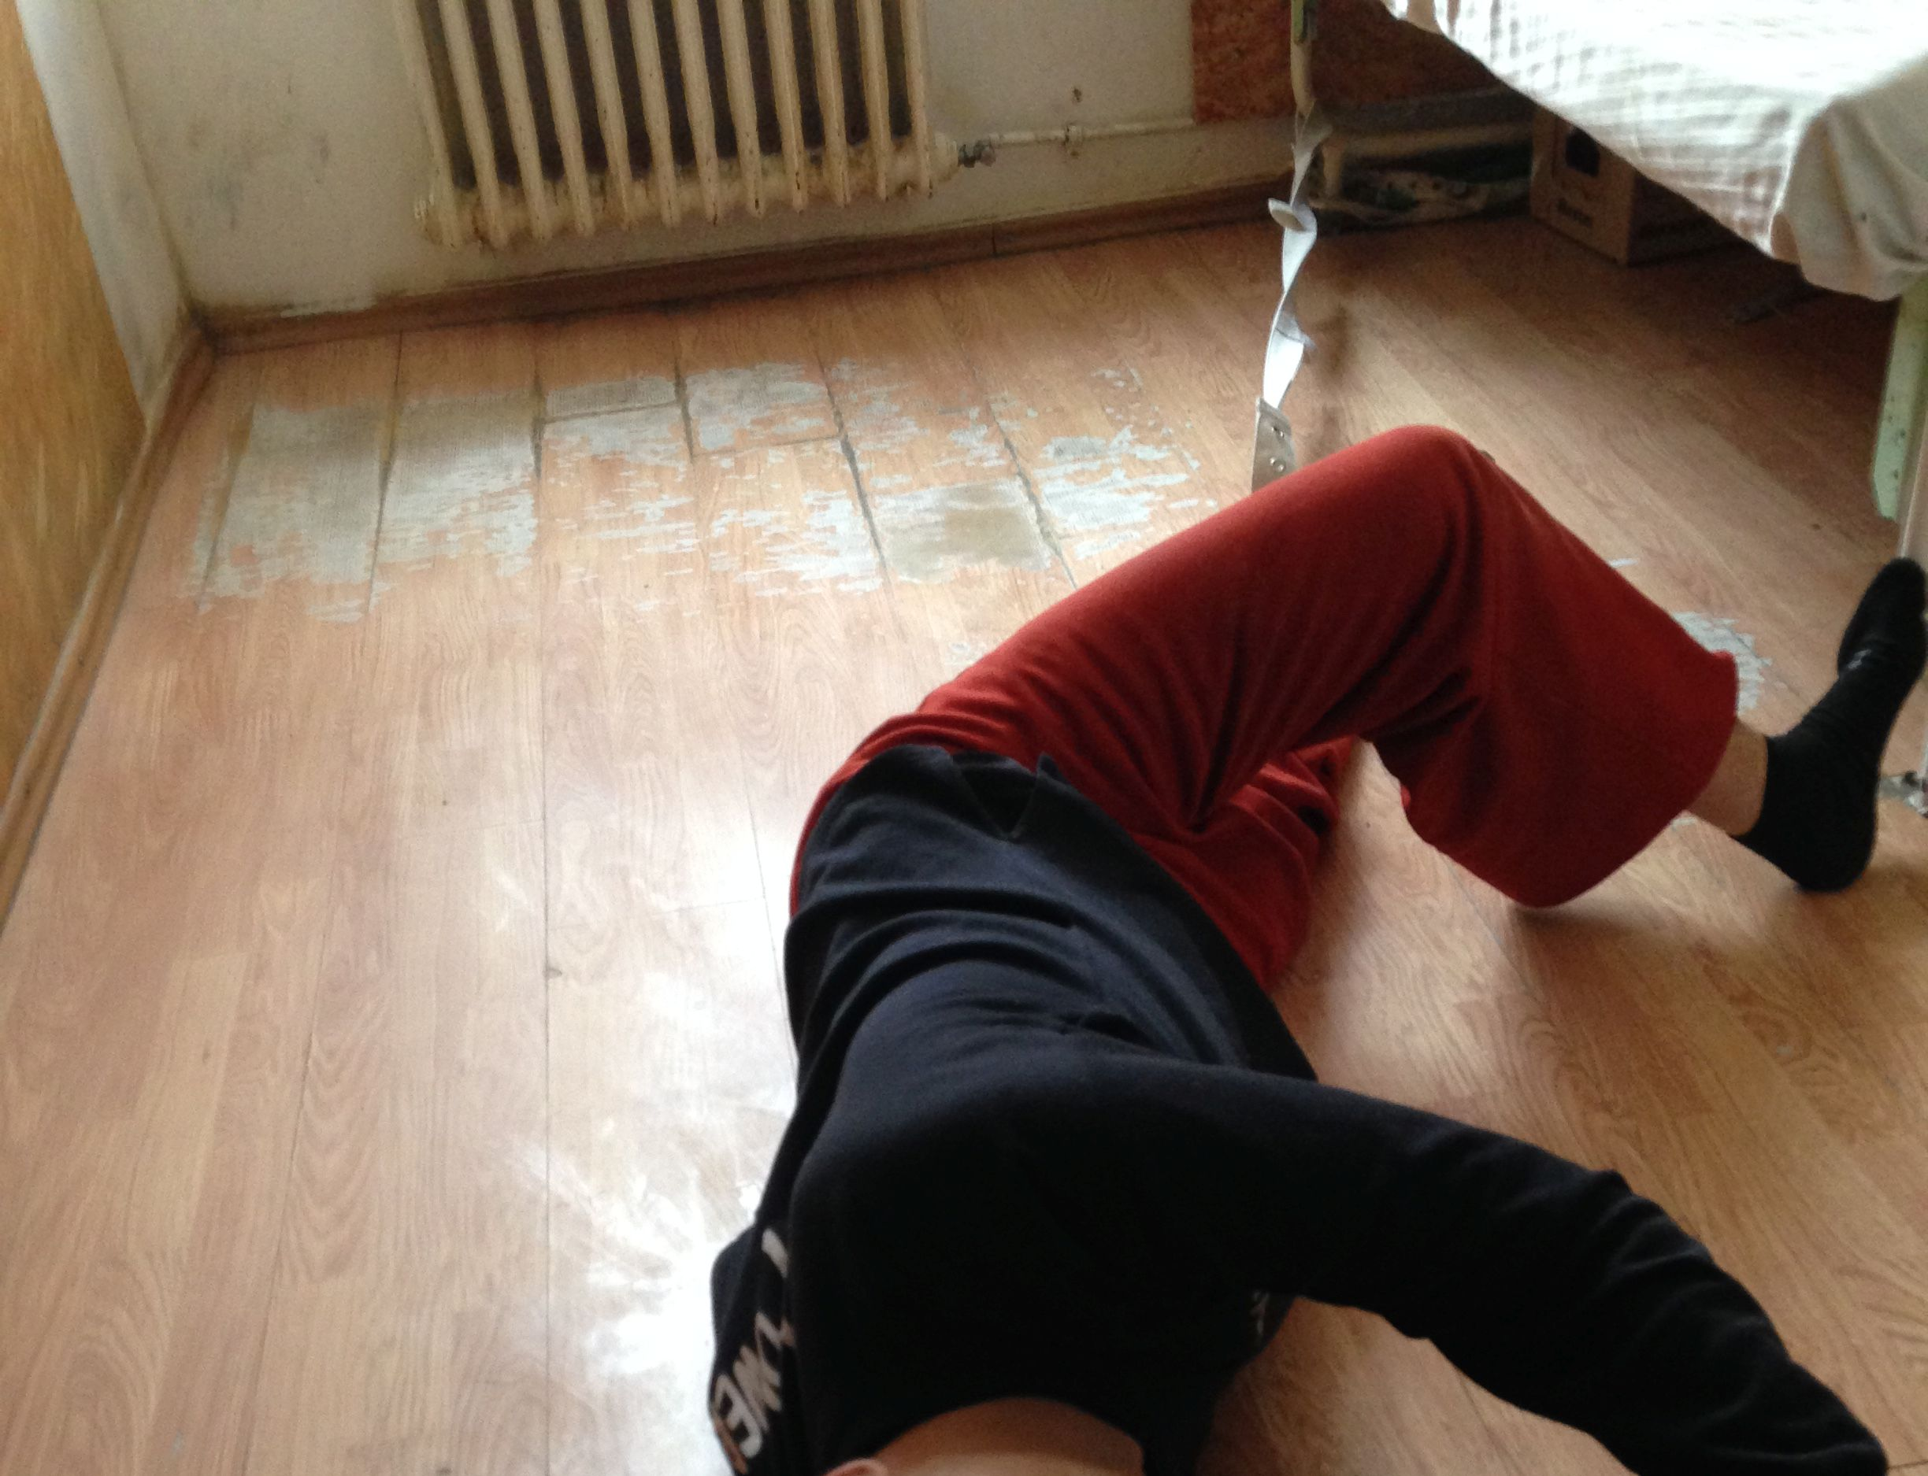

Slide 5


Slide 6
MIT?
HOGYAN?
MIÉRT?

Slide 7
MIT?
2051/2017. (XII.27.) számú kormányhatározat a Pest Megyei Topház Egyesített Szociális Intézmény kiváltásával kapcsolatos feladatokról
Támogatás összege: 5 798 400 000Ft
Szerződés hatálya: 2024. december 31.
Fenntartói feladatok megkezdése: 2018. július 1.

Slide 8
NEHEZÍTŐ TÉNYEZŐK
INTÉZMÉNYI KONSZOLIDÁCIÓ ÉS A JÖVŐTERVEZÉS EGYMÁSNAK FESZÜLÉSE
LÉTSZÁMHIÁNY, ATTITŰD, PÁRHUZAMOS VILÁG
NEM VOLT TAPASZTALATUNK
POLITIKAI ÉS SZAKMAPOLITIKAI ELVÁRÁSOK
SZÜLŐK TILTAKOZÁSA
FOKOZOTT HATÓSÁGI ELLENŐRZÉSEK
VALIDITY

Slide 9
HOGYAN?
TERVEZÉSI SZEMPONTOK
FOGYATÉKOS EMBEREK JOGAIRÓL SZÓLÓ ENSZ EGYEZMÉNY
AZ EMMI ÉS A SZERETETSZOLGÁLAT KÖZÖTT KÖTÖTT TÁMOGATÁSI SZERZŐDÉS SZAKMAI TERVE
AZ IFKT MÓDSZERTAN SZERINTI SZÜKSÉGLETFELMÉRÉS
A MÓDSZERTANHOZ TARTOZÓ SZOLGÁLTATÁSI, DEMOGRÁFIAI ÉS HR ADATGYŰJTÉS
AZ INTÉZMÉNY HITVALLÁSA

Slide 10


Slide 11
A TERVKÉSZÍTÉS SORÁN KIEMELT ELVÁRÁSOK
A LAKÓK ÉLETMINŐSÉGÉNEK JAVULÁSA
LEHETŐSÉG, HOGY A KIVÁLTÁSI ÚTON EGYÉNI ÜTEMBEN LEHESSEN ELJUTNI A LEHETŐ LEGNAGYOBB ÖNNÁLLÓSÁGRA
A SZERETETSZOLGÁLAT SZELLEMISÉGÉHEZ ILLESZKEDŐ FEJLESZTÉS MEGVALÓSÍTÁSA
A RENDELKEZÉSRE ÁLLÓ ERŐFORRÁSOK GAZDASÁGOS FELHASZNÁLÁSA
FENNTARTHATÓ SZOLGÁLTATÁSI ÉS INFRASTRUKTURÁLIS FEJLESZTÉS MEGVALÓSÍTÁSA

Slide 12
ÁÁ, A MI LAKÓINK BIZTOSAN NEM…

Slide 13
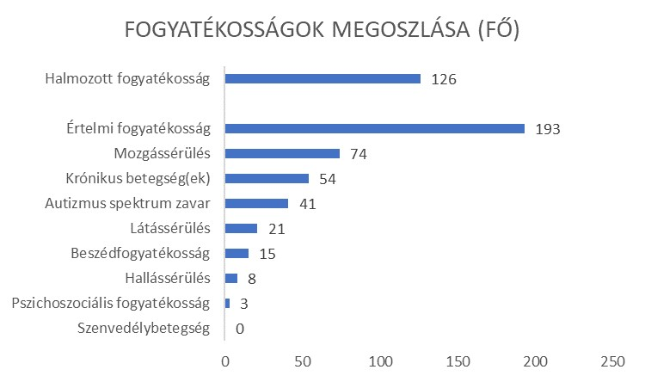
SZÜKSÉGLETFELMÉRÉS

Slide 14
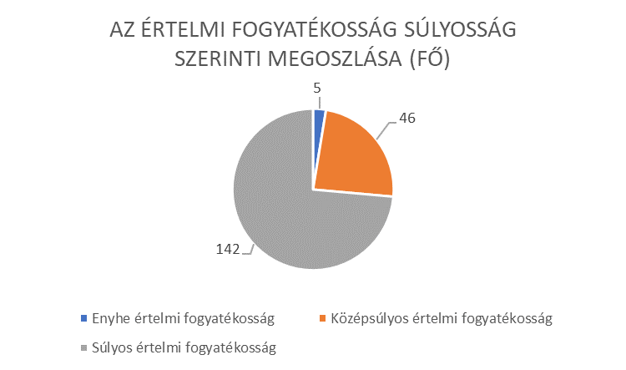
SZÜKSÉGLETFELMÉRÉS

Slide 15
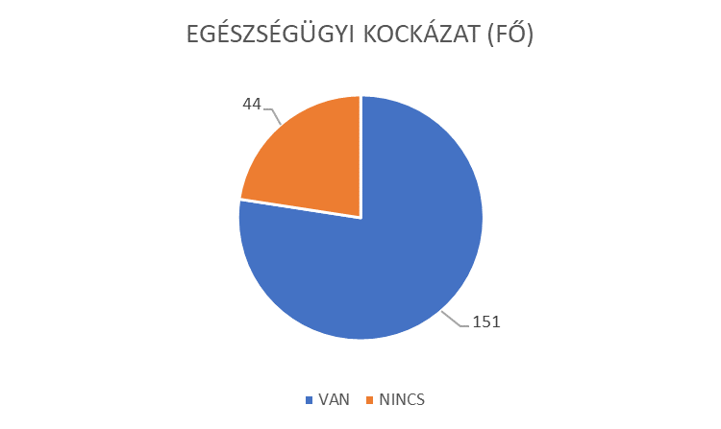
SZÜKSÉGLETFELMÉRÉS

Slide 16
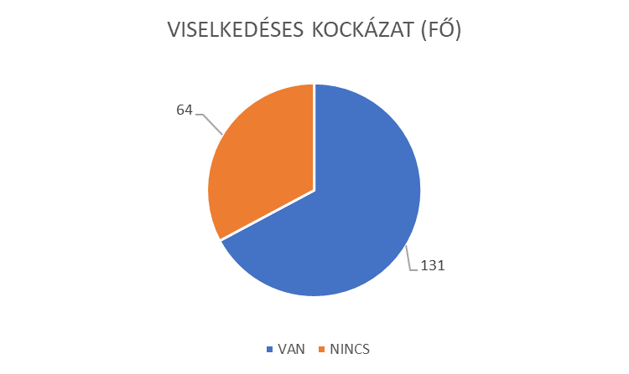
SZÜKSÉGLETFELMÉRÉS

Slide 17
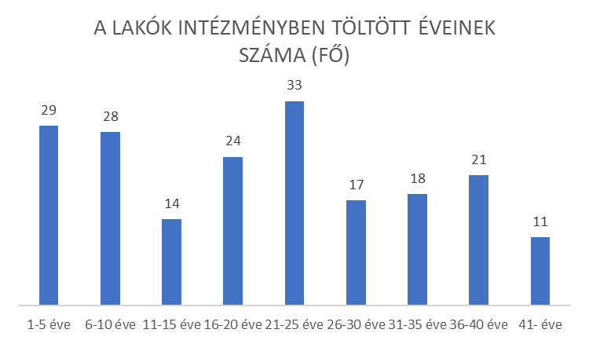
SZÜKSÉGLETFELMÉRÉS

Slide 18
FELADATOK
HR FEJLESZTÉS
SZOLGÁLTATÁSFEJLESZTÉS
INGATLANFEJLESZTÉS
SZERVEZETFEJLESZTÉS

Slide 19
HR FEJLESZTÉS
LAKÓK FELKÉSZÍTÉSE
MUNKATÁRSAK KÉPZÉSE
VEZETŐK TÁMOGATÁSA

Slide 20
SZOLGÁLTATÁS FEJLESZTÉS
TÁMOGATOTT LAKHATÁS
NAPPALI ELLÁTÁS
TÁMOGATÓ SZOLGÁLTATÁS
FOGLALKOZTATÁS

Slide 21
INGATLANFEJLESZTÉS
9 TL HÁZ
  1 ERDŐKERTESEN
  2 VERESEGYHÁZON
  2 ŐRBOTTYÁNBAN
  4+1 GÖDÖN
NAPPALI ELLÁTÁS
  ŐRBOTTYÁNBAN
  GÖDÖN
SZÉKHELYINTÉZMÉNY
  2 ÚJ ÉPÜLET ÁPOLÓ-GONDOZÓ OTTHON

Slide 22
BIZTONSÁG
SZABADSÁG

Slide 23
SZERVEZETFEJLESZTÉS
5 TL HÁZ
  1 ERDŐKERTESEN
  2 VERESEGYHÁZON
  2 ŐRBOTTYÁNBAN
NAPPALI ELLÁTÁS
  ŐRBOTTYÁNBAN
TÁMOGATÓ SZOLGÁLTATÁS
  VERESEGYHÁZON
TÁMOGATOTT
LAKHATÁS
HÁLÓZAT

Slide 24
MIÉRT?
OLCSÓBB?
EGYSZERŰBB?
JOBB?

Slide 25
MIÉRT KELL VÁLTOZTANI?
A KORMÁNY?
A MINISZTÉRIUM?
A PER?

Slide 26
MIÉRT AKARUNK VÁLTOZTANI?
SZAKMAI ELKÖTELEZŐDÉS?
HIT?
LELKIISMERET?

Slide 27
A HIT VÉDELME ÉS A SZEGÉNYEK SZOLGÁLATA

Slide 28
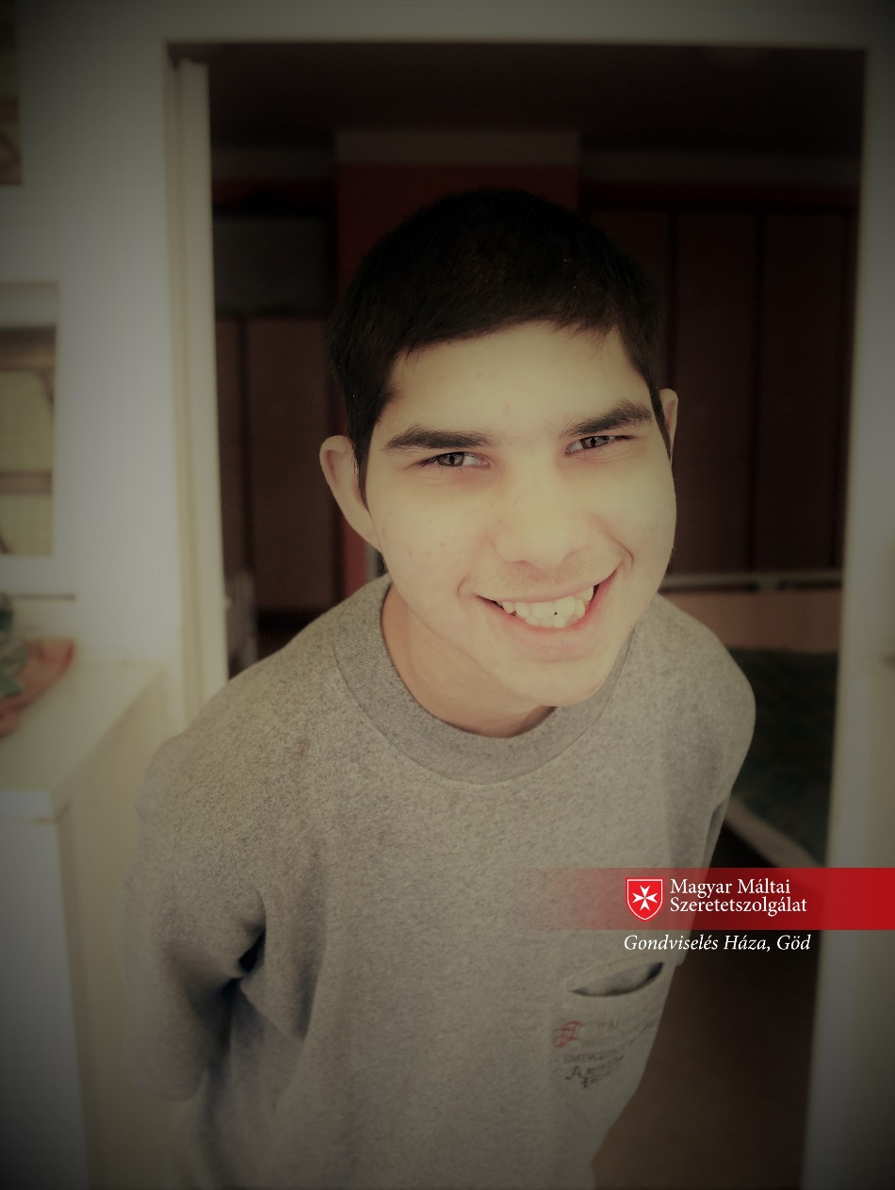


Slide 29
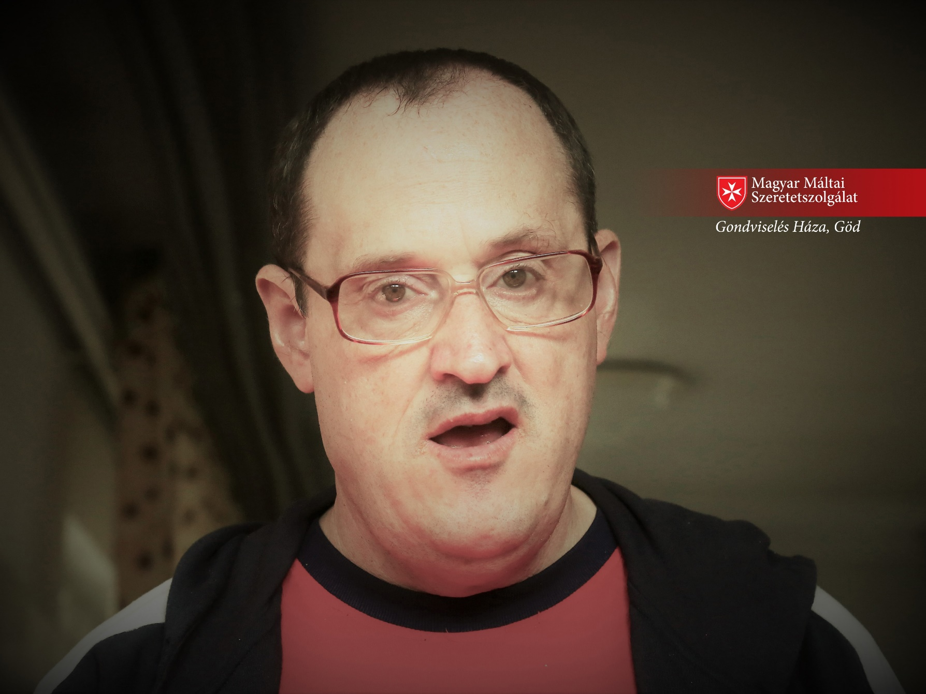

Slide 30


Slide 31
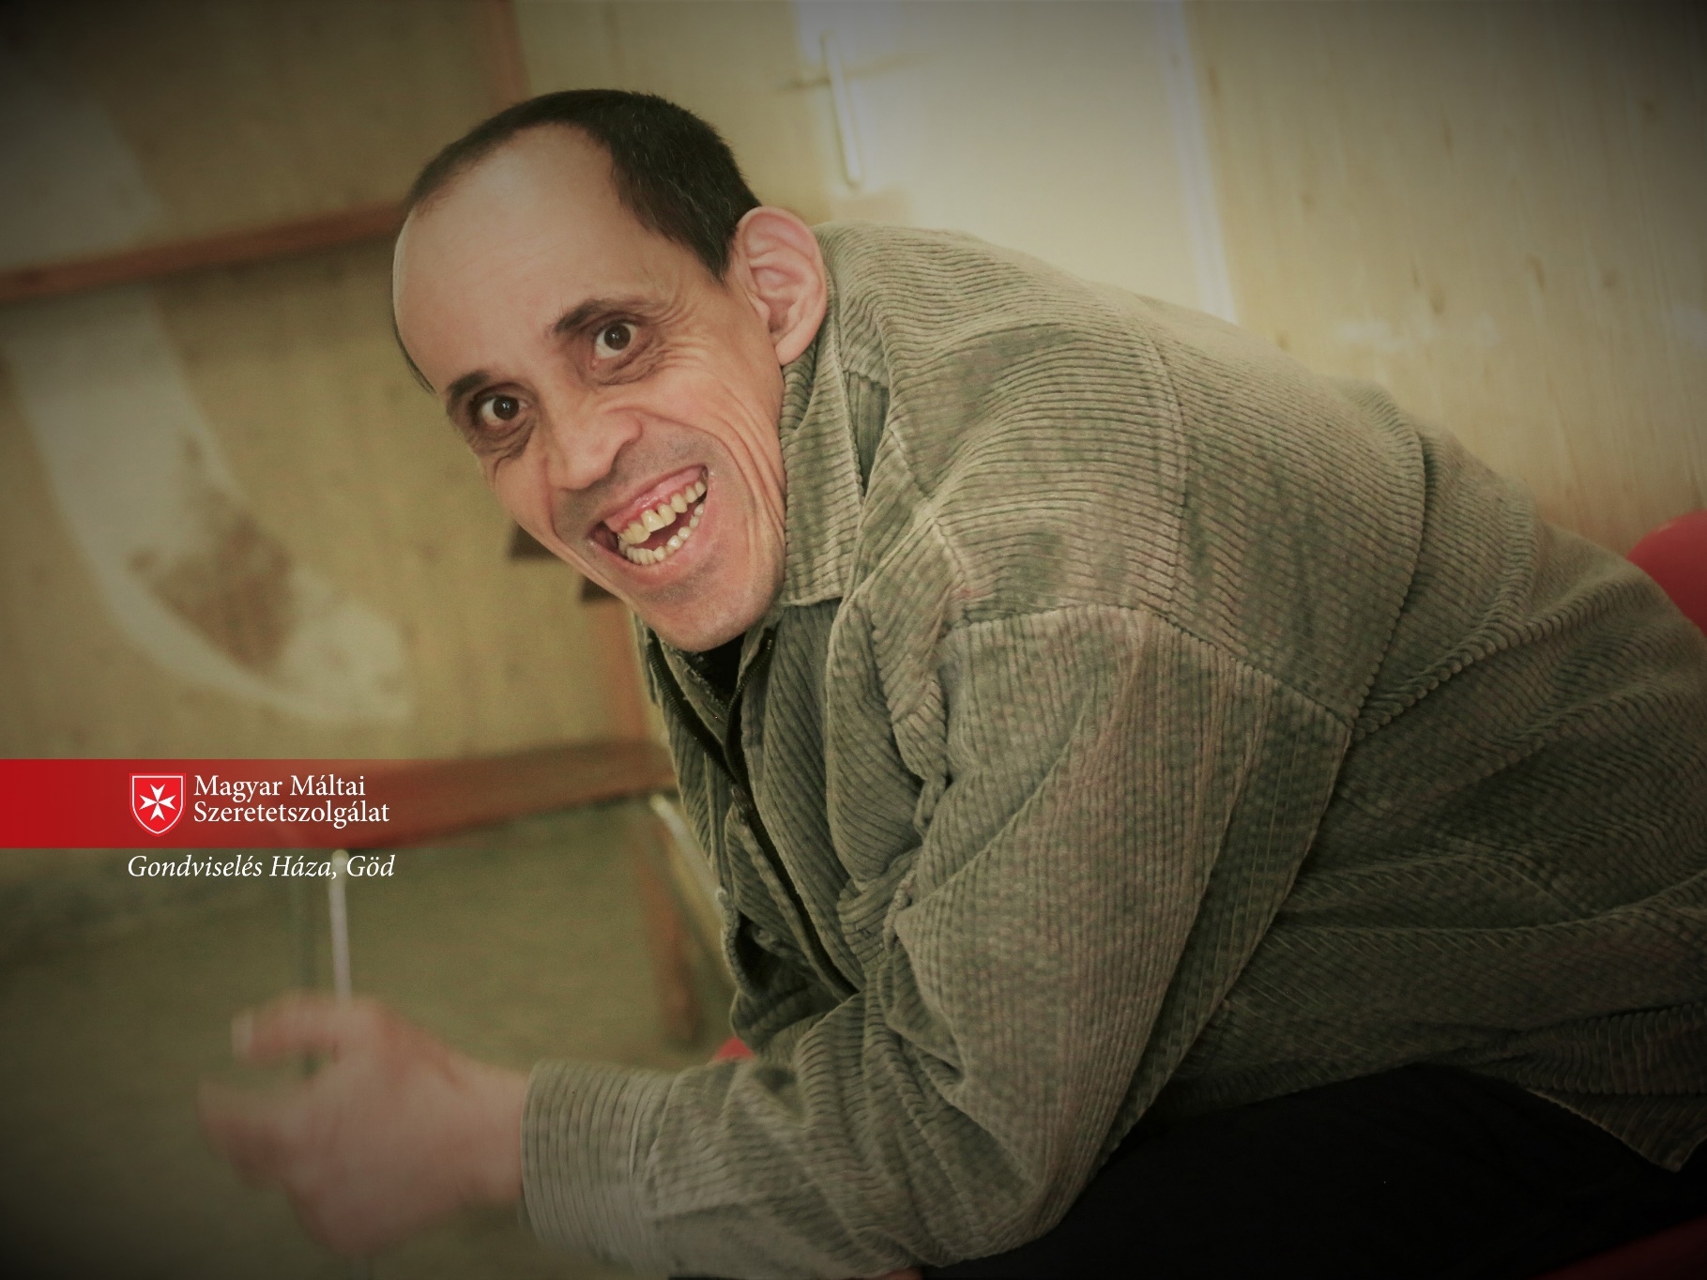

Slide 32
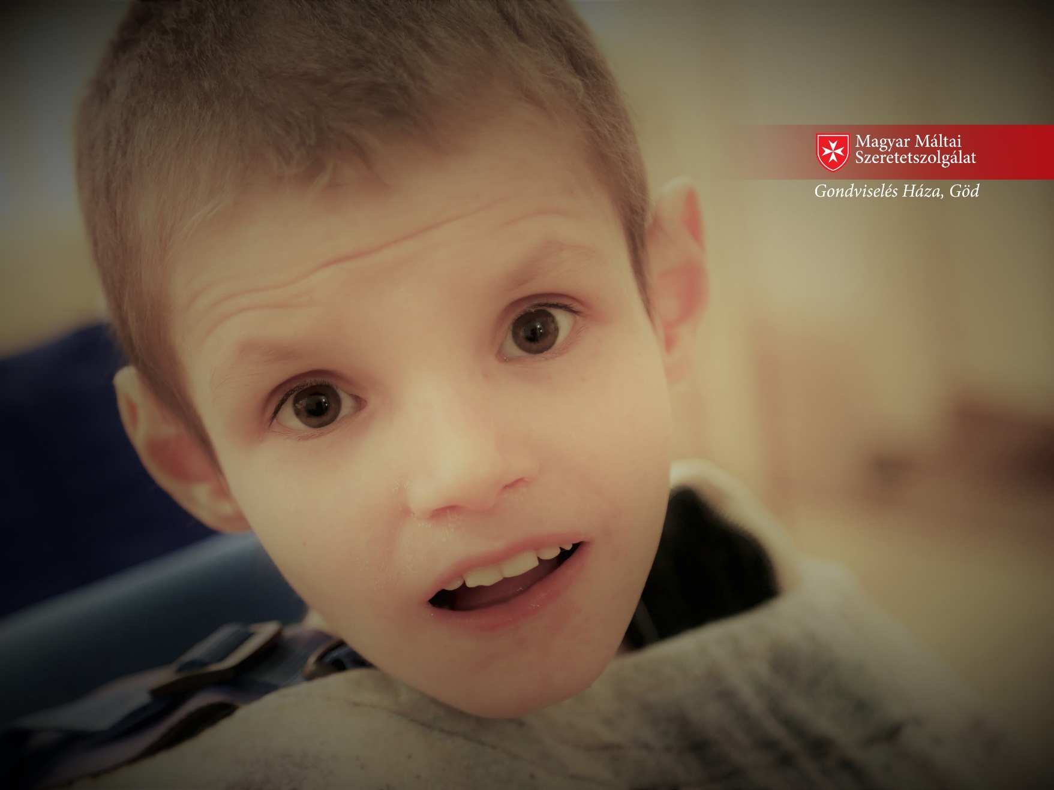

Slide 33
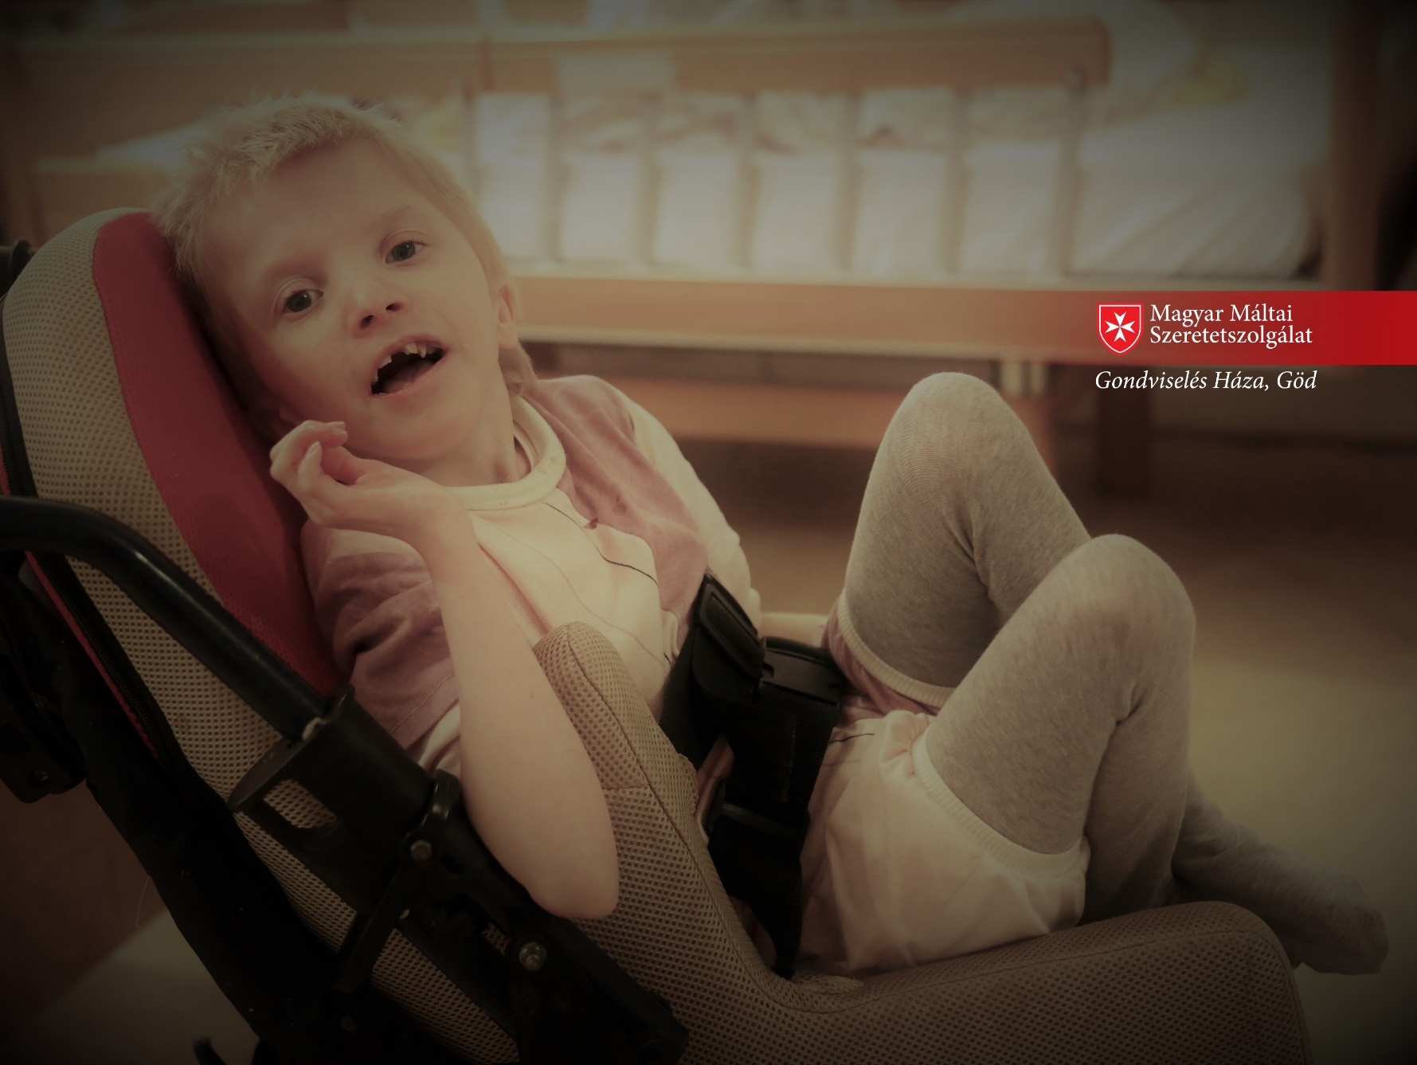

Slide 34
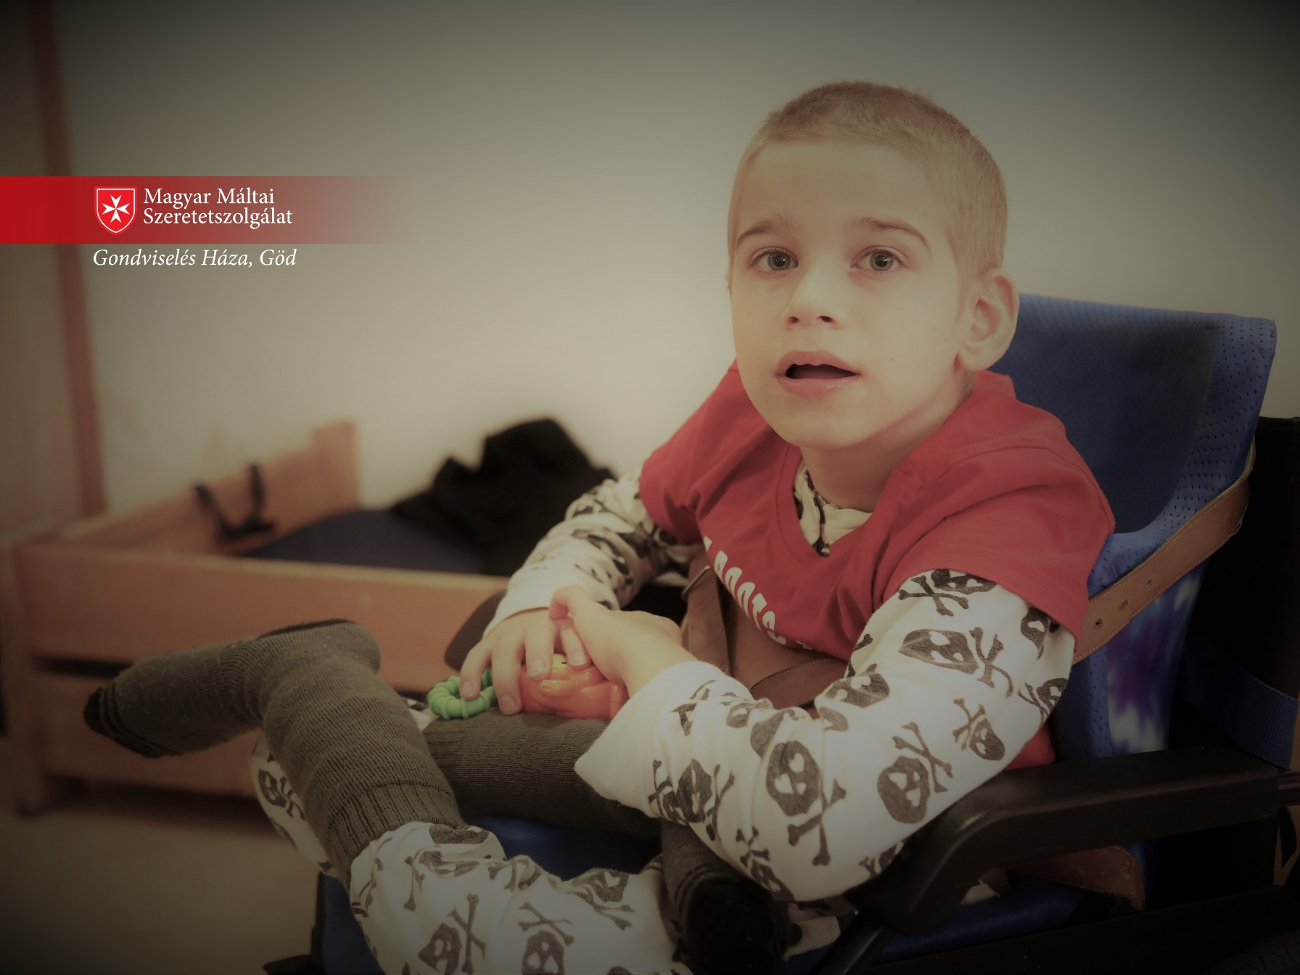

Slide 35
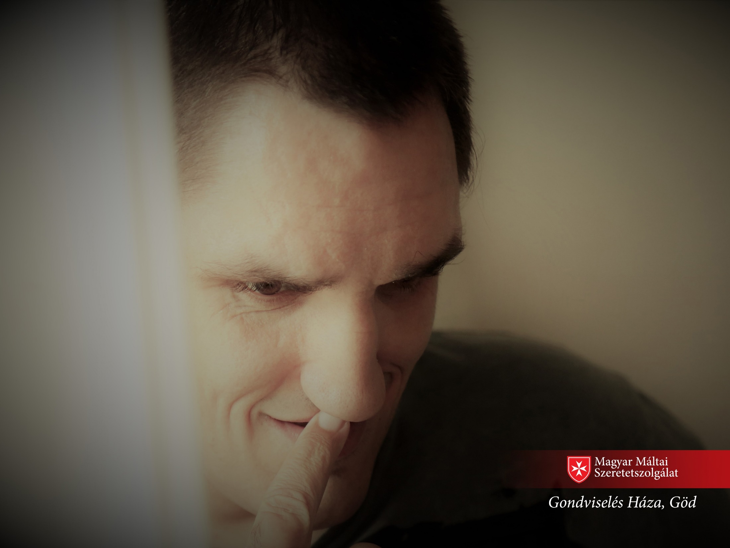

Slide 36

A PROGAM FINANSZÍROZÓJA

Slide 37

Giflo H. Péter
szakmai vezető
giflo.peter@maltai.hu

